Slide 1

«Вторичное использование сырья»
Индивидуальный проект на тему:
Подготовила:
Ученица 11 класса
Ислямова Мерьем
Руководитель проекта
Парицкая С.А.

Slide 2
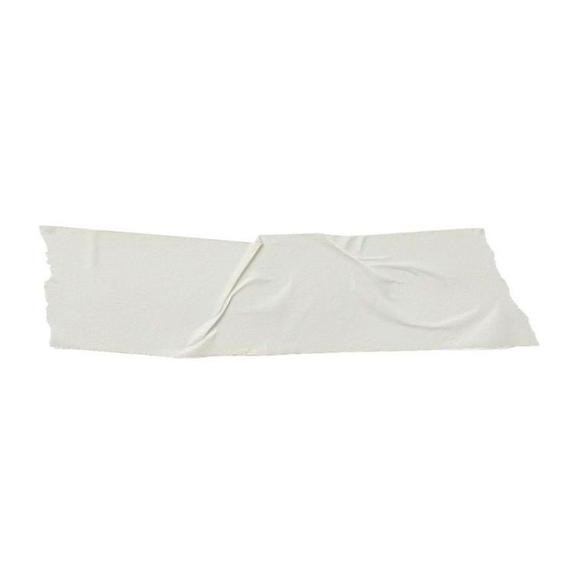
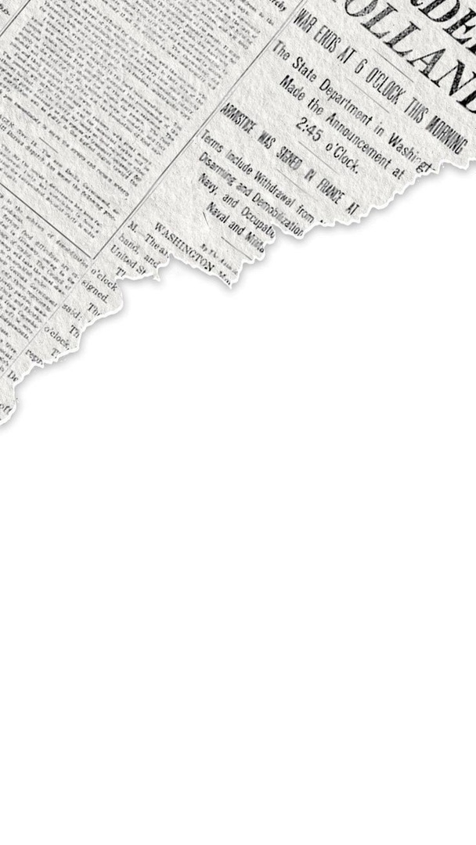
Введение:
Цель:
Изучить технологию производства бумаги, создать бумагу в домашних условиях.
Задачи:
Узнать что такое вторичные материалы.
Изучить технологию переработки отходов во вторичные материалы.
Узнать о применении вторичных материалов в быту промышленности.
Переработать бумагу, изучить её свойства.
Гипотеза:
Возможно переработать бумагу в домашних условиях и использовать вторично.

Slide 3
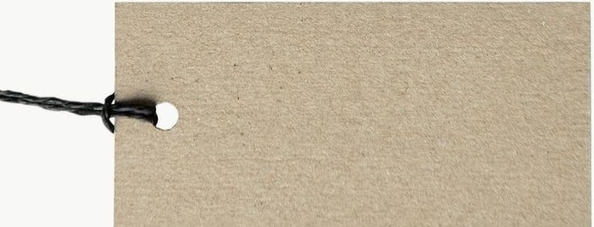

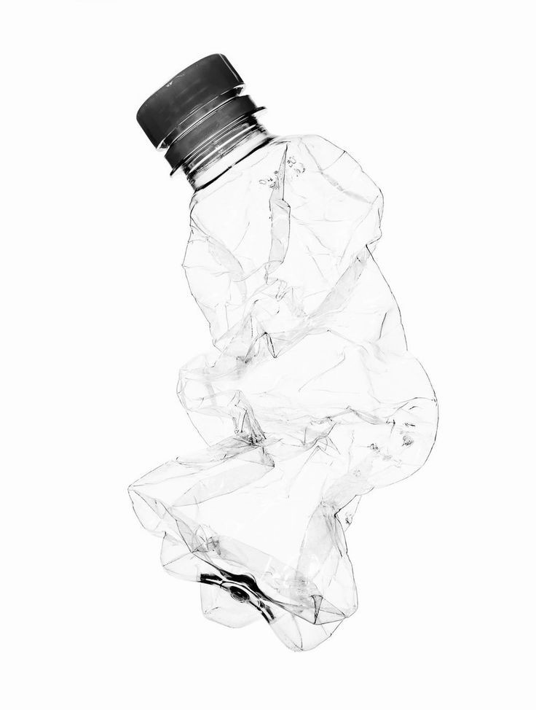
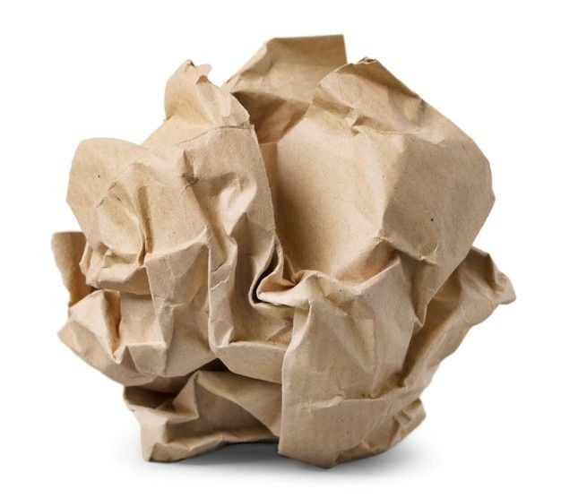
Что такое вторичные материалы?
Картон, бумага, пластик, пленка, ПЭТ, стекло - ТБО, вторичное сырье. Вторичные материальные ресурсы – это материалы и продукты, которые могут быть повторно использованы в производстве в качестве исходных материалов или продуктов после их первоначального использования.
Вторичное сырье –
это материалы или отходы, которые могут быть переработаны для повторного использования в различных сферах.

Slide 4
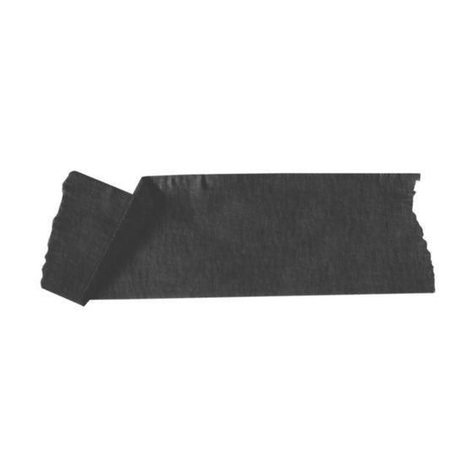
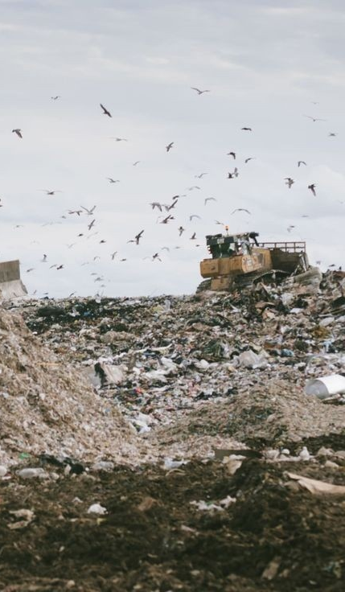
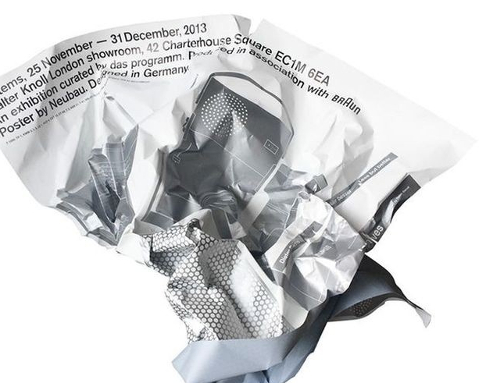
Полигонное захоронение
Один из самых популярных способов утилизации. ТБО утилизируются на специально отведенных для этого полигонах, расположенных за чертой города.
Отвод земель на глинистом грунте с дополнительным водонепроницаемым слоем. Сюда вывозят практически весь бытовой мусор и другие виды строительного мусора.
Для промышленных отходов: пасты, масла, эмульсии и другие твердые отходы. Сначала их стерилизуют и хранят в герметичных контейнерах.
Сброс, то есть захоронение нефти, химикатов, радиоактивных и строительных отходов на глубокой воде. Во многих странах этот способ утилизации запрещен, так как загрязняет воды Мирового океана.

Slide 5
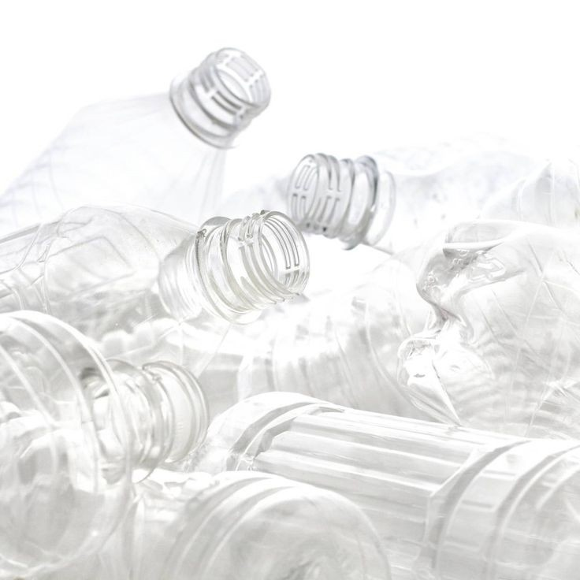
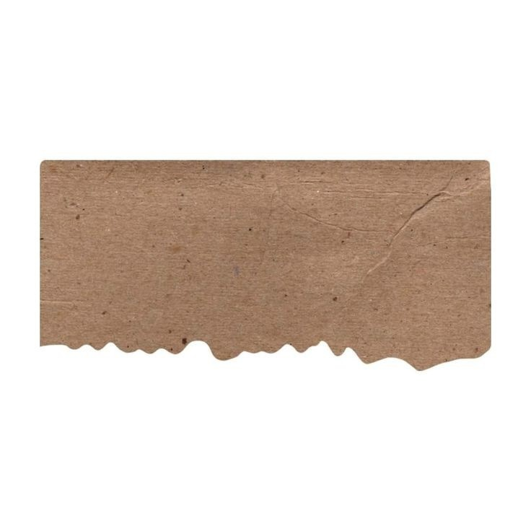
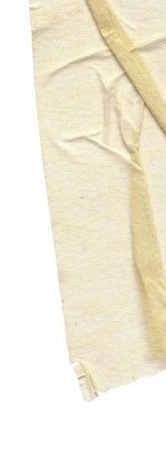
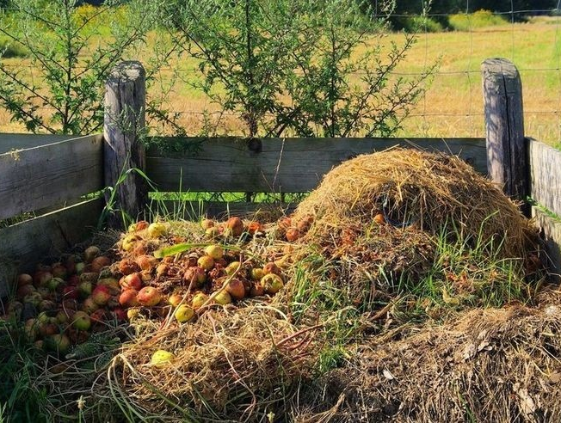
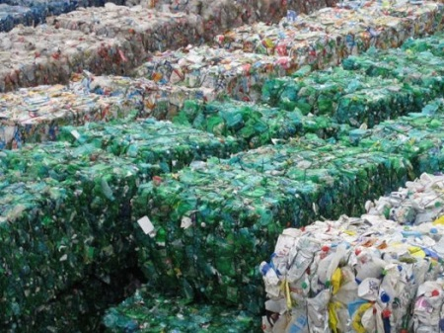
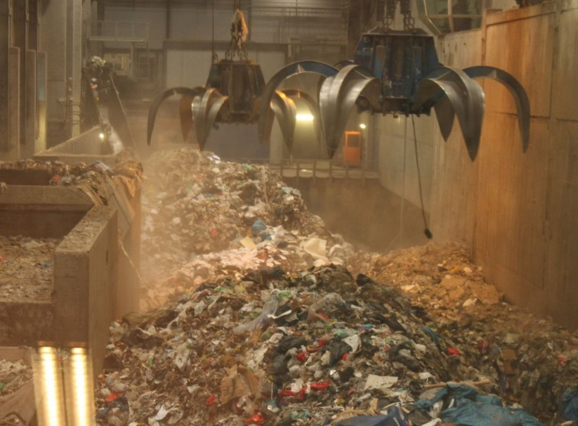
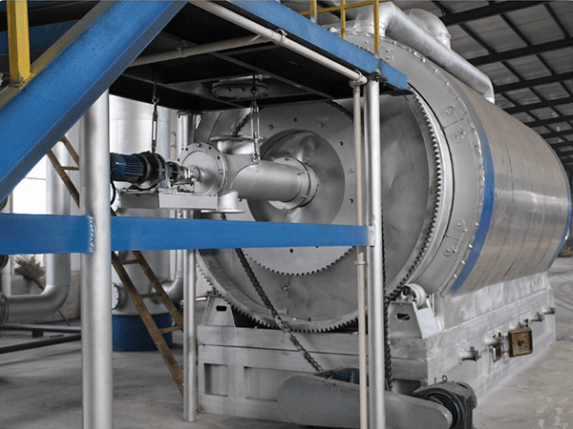
Виды переработки
Компостирование
Брикетирование
Газификация
Пиролиз

Slide 6
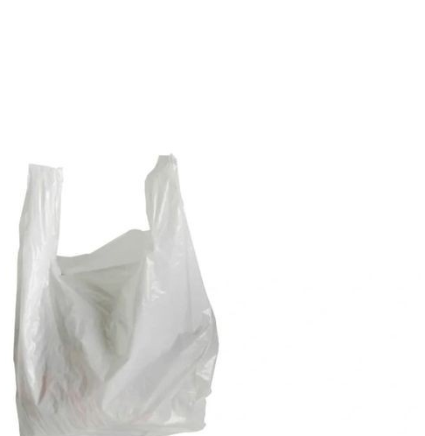
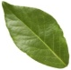



Применение вторичных материалов
Что можно изготовить из пластика?
Сумки, чемоданы и рюкзаки, которые ничем не уступают изделиям из первичного сырья.
Спортивный инвентарь, велосипеды и пр.
Баки для мусора.
Пакеты, упаковочные материалы.
Одежду, обувь.
Пластиковые мелочи, от пишущих ручек и офисных дыроколов до кошачьих туалетов или новых бутылок взамен переработанных.
Строительные материалы (черепицу, тротуарную плитку и т.д.).

Slide 7
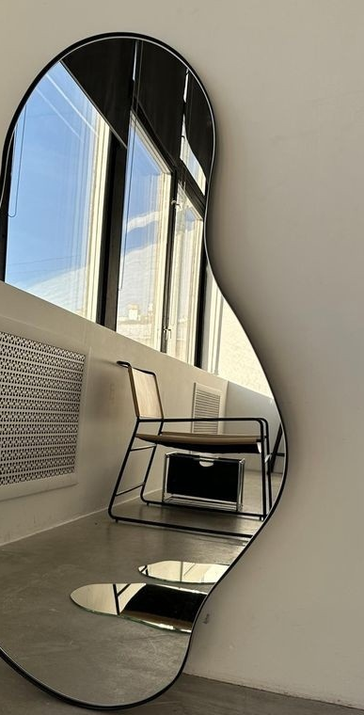
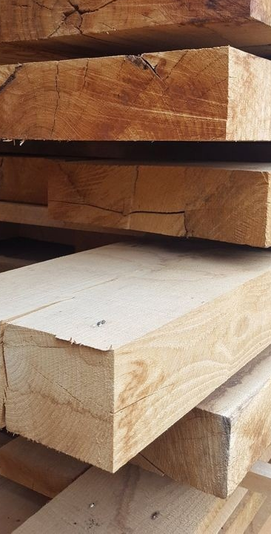
Новая жизнь стекла
Для чего нужна старая древесина?
Использованные стеклянные бутылки могут стать сырьем для производства:
Посуды
Зеркал
Оконных стекол
Стеклобетон
Стекловату
Из древесных отходов можно изготавливать:
Древесно-стружечные плиты
Бумагу
Топливные гранулы
Брикеты

Slide 8
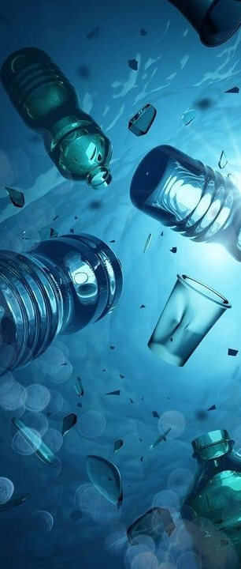
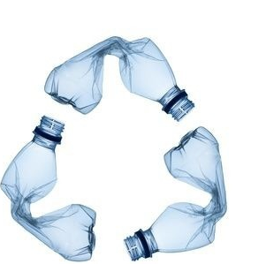
Использование вторичного сырья, как решение экологической проблемы.
Большие объемы отходов попадают на свалки, загрязняя почву, воду и воздух. Переработка и использование вторичных материалов помогают сократить объем отходов и минимизировать негативное влияние на окружающую среду.
Изготовление продуктов из вторсырья требует меньше энергии по сравнению с производством из первичных сырьевых материалов. Это сокращает выбросы парниковых газов и других вредных веществ, снижает энергозатраты и зависимость от нефти и других источников энергии.

Slide 9
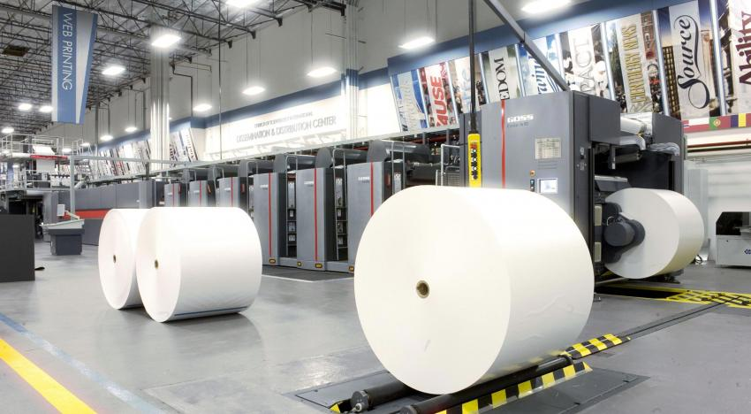
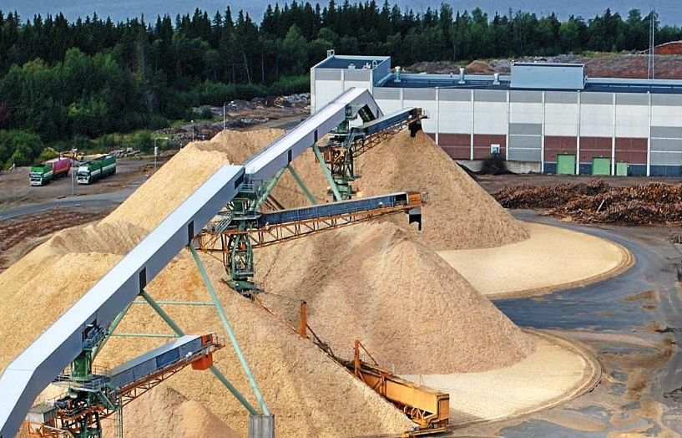
Современное изготовление бумаги
Сбор сырья:
Древесина (предпочтительно хвойная), вторичное волокно (макулатура) или растения, такие как лен или бамбук.
Размол и обработка:
Сырье измельчается и превращается в пульпу (смесь волокон и воды).
Пульпа обрабатывается для удаления лигнина (компонент, придающий древесине жесткость), отбеливается и окрашивается (по желанию).

Slide 10
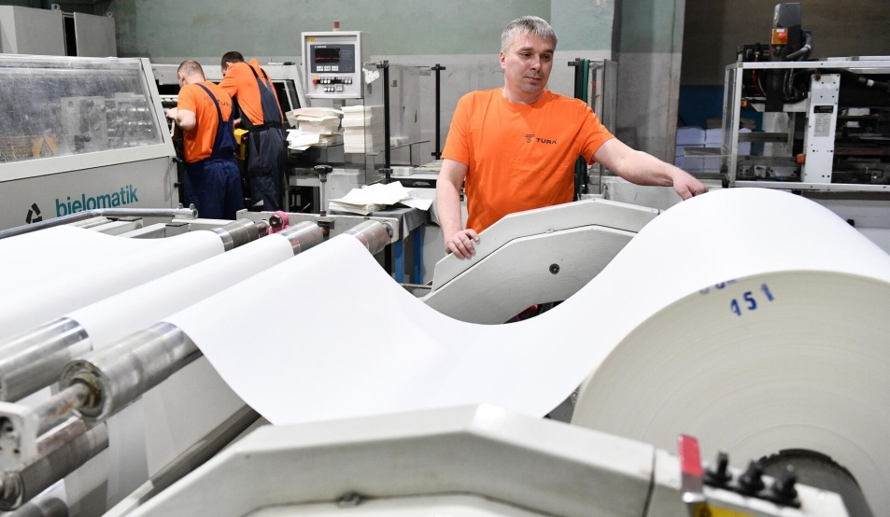
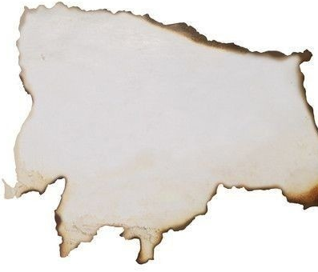
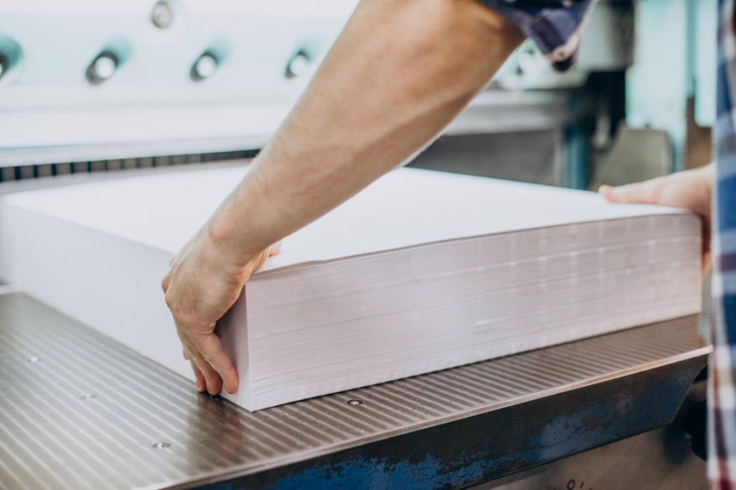
Формирование листа:
Пульпа поступает на бумагоделательную машину, где она тонким слоем распределяется по сетке.
Вода фильтруется через сетку, оставив волокна в виде влажного листа бумаги.
Прессование и сушка:
Лист бумаги отжимается для удаления избыточной воды.
Затем он сушится, обычно с помощью горячих валиков или воздуха.
Отделка:
Высушенная бумага может подвергаться дополнительной обработке, такой как:
Глазирование (для создания гладкой поверхности)
Каландрирование (для увеличения плотности и гладкости)
Покрытие (для улучшения печатаемых качеств или водостойкости)

Slide 11
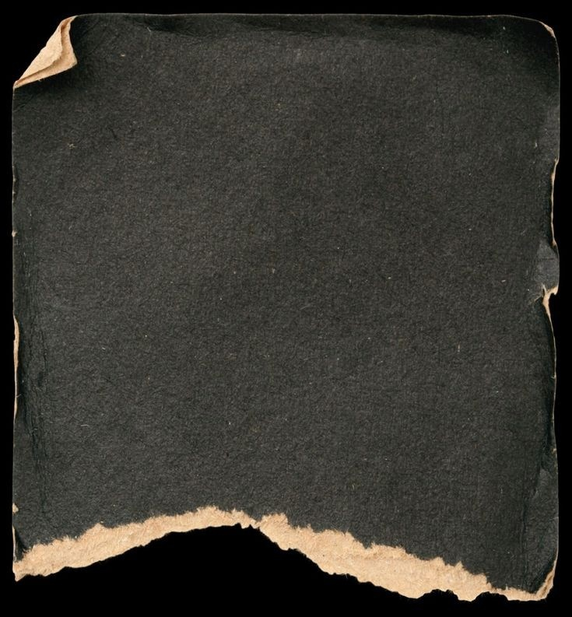
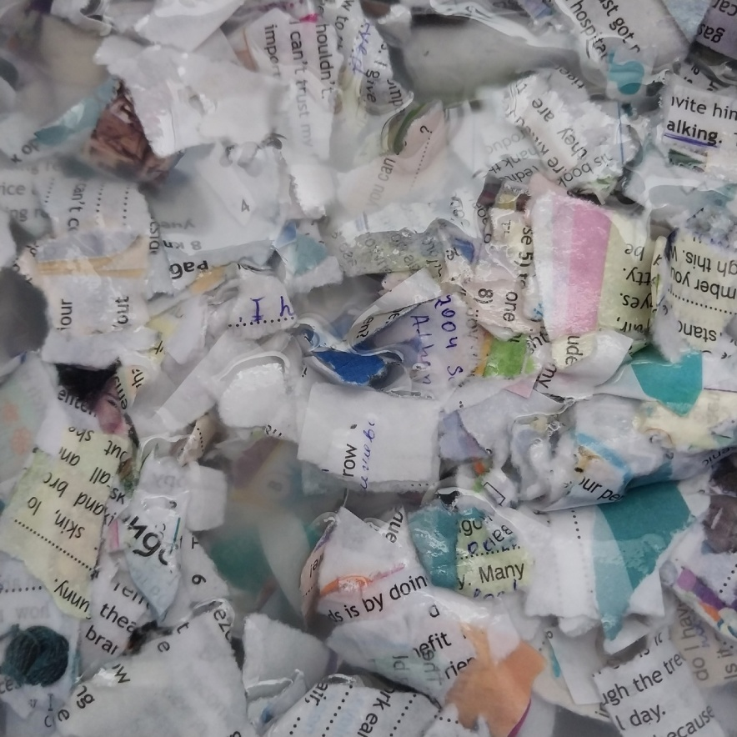
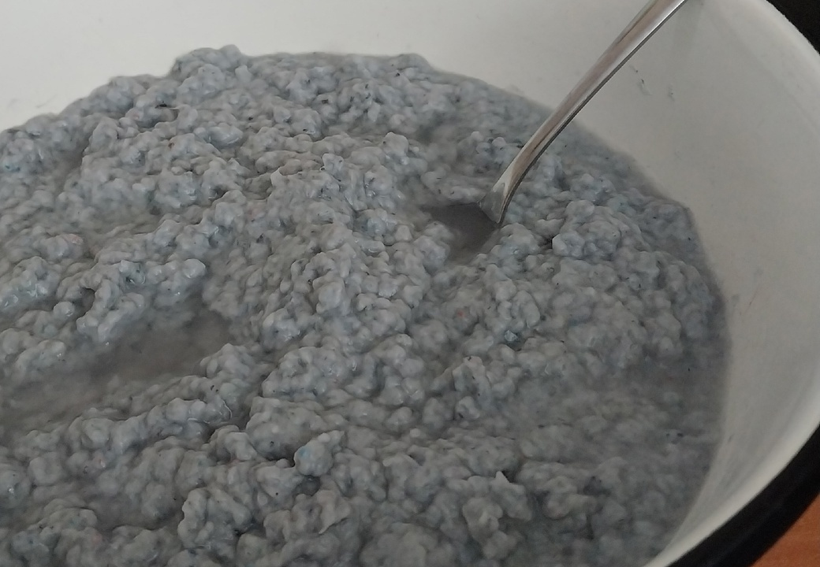
Переработка бумаги в домашних условиях.
Замачивание бумаги. Измельчаем бумагу руками, на мелкие кусочки, заканчиваем в воде. Оставляем на несколько часов либо на ночь.
Получившуюся бумагу помещаем в блендер или миксер и измельчаем до образования однородной массы. Добавляем немного картофельного крахмала, для того чтобы лист был прочнее.

Slide 12
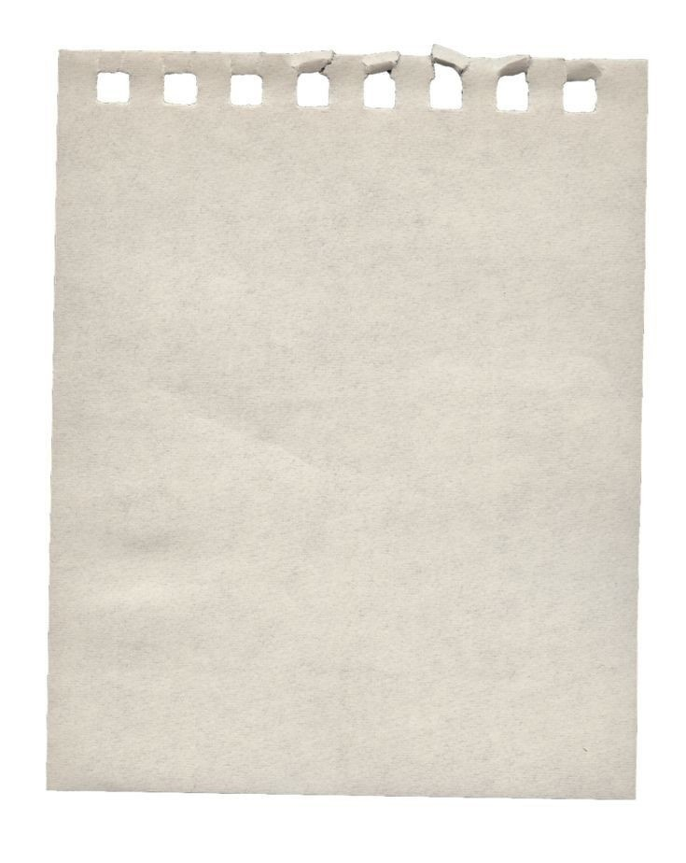
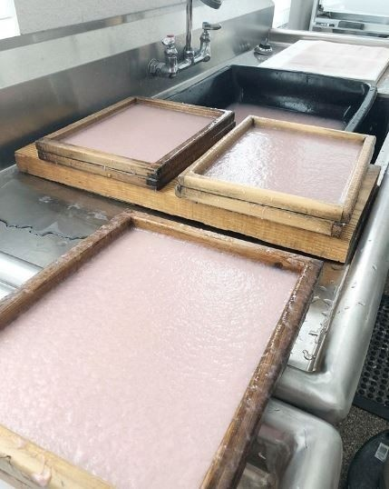
Изготовление бумаги.
В емкость для формирования бумаги наливаем воду. Далее добавляем в воду часть бумажной пульпы. Перемешиваем, для того, чтобы пульпа равномерно распределилась в воде. Окунаем рамку с сеткой в воду, Формируем лист.

Slide 13
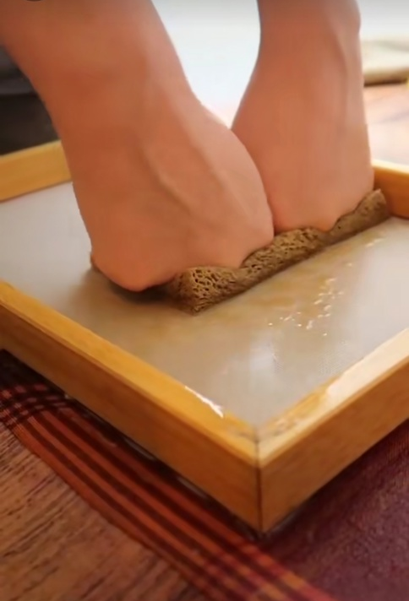
Достаем раму. Ждем, пока стечет лишняя вода. Переносим рамку на ткань. Листом к ткани. Губкой убираем лишнюю воду. Аккуратно отклеиваем раму. Ткань с листом вешаем на вешалку сушиться.

Slide 14
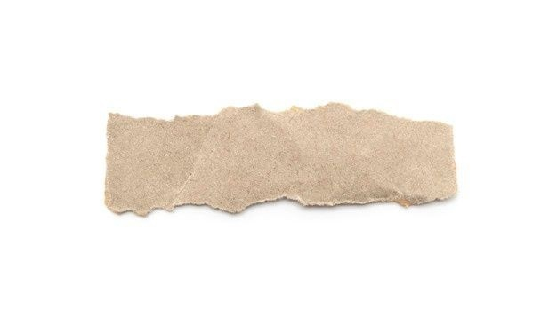
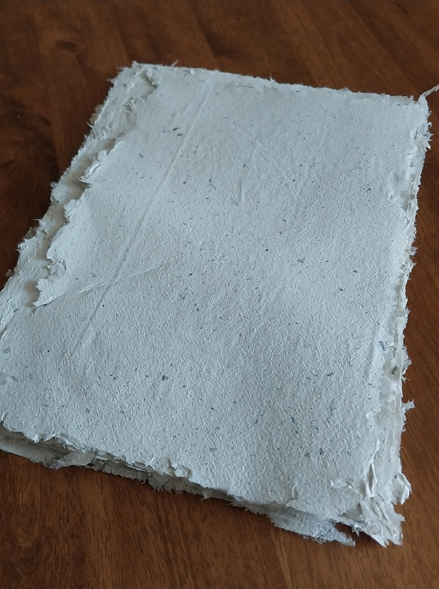
Бумага готова
Переработанная бумага в домашних условиях легко впитывает воду. Тем самым, если рисовать на ней акварелью бумага может вздуваться. При рисовании маркерами бумага так же впитывает жидкость, из-за чего фетровый кончик подсыхает быстрее. Но при использовании других материалов, таких как ручки, карандаши, линеры, с бумагой ничего не происходит. Приятно рвется, этот процесс легко контролируется.

Slide 15
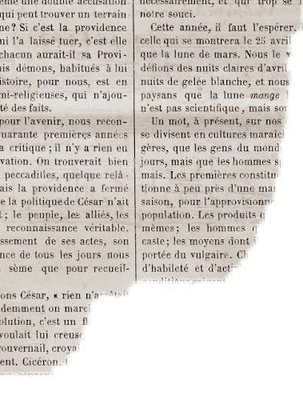
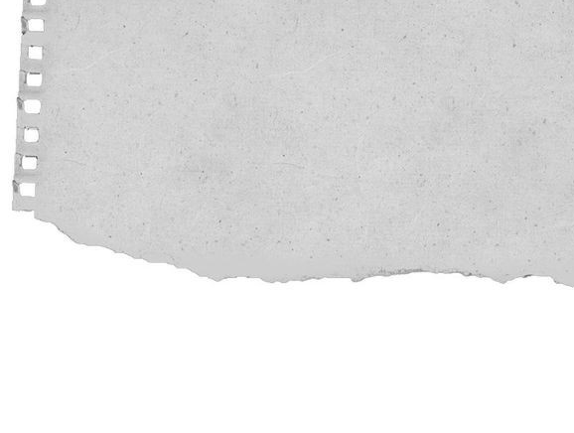
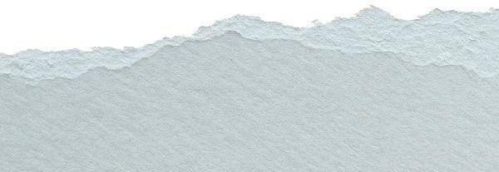
Спасибо за внимание!

